Slide 1
Передача информации между компьютерами Проводная и беспроводная связь

Slide 2
Передача информации
— физический процесс, посредством которого осуществляется перемещение информации в пространстве. (Записали информацию на диск и перенесли в другую комнату)
Данный процесс характеризуется наличием следующих компонентов:
Источник информации,
Приёмник информации (получатель сигнала),
Носитель информации,
Среда передачи.

Slide 3
Вспомним, какие бывают типы сетей?
Локальными сетями (Local Area Network — LAN) называют частные сети, размещающиеся, как правило, в одном здании или на территории какой-либо организации площадью до нескольких квадратных километров.
Муниципальные, региональные или городские сети (metropolitan area network — MAN) объединяют компьютеры в пределах города. Самым распространенным примером муниципальной сети является система кабельного телевидения.
Глобальная сеть (wide area network — WAN) охватывает значительную географическую область, часто целую страну или даже континент.

Slide 4
Вспомним, какие бывают виды сетей?
Одноранговые сети - все компьютеры равноправны
Операционные системы: Windows XP / Vista / 7 / 8 / 10
Сети с выделенным сервером
Сервер – компьютер, предоставляющий свои ресурсы (файлы, программы, внешние устройства) в общее использование.
Клиент – компьютер, пользующийся услугами сервера.
Операционные системы для серверов: Windows 2003 Server / 2008 Server, Linux, UNIX

Slide 5
Сетевая топология
— способ описания конфигурации сети, схема расположения и соединения сетевых устройств.
Существует множество способов соединения сетевых устройств.
Выделяют следующие базовых топологии:
Шина
Линия
Кольцо
Звезда
Полносвязная
Дерево
И дополнительные (производные):
Двойное кольцо
Ячеистая топология
Решётка
Fat Tree

Slide 6
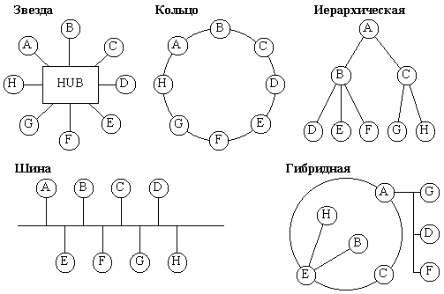

Slide 7
Аппаратура для построения сетей:
Сетевые карты (сетевые адаптеры)
Сетевые кабели:
коаксиальный
«витая пара»
оптоволоконный
Хабы (концентраторы) – дублируют полученные данные на все порты.
Свитчи (коммутирующие хабы, коммутаторы) – передают полученные данные только адресату.

Slide 8
Виды кабелей:
Тип кабеля | Расстояние между компьютерами | Скорость передачи информации
Витая пара | 300 м | 10-155 Мбит/с
Коаксиальный кабель | 2000 м | 2-44 Мбит/с
Оптоволоконный | 10000 м | До 10 Гбит/с

Slide 9
Высокие технологии и технический прогресс современности позволил дополнить локальные компьютерные сети «беспроводными» технологиями.
Их основная особенность заключается в том, что в тех местах, где архитектурные особенности того или иного помещения или здания, где находится фирма или организация, не предоставляют возможности прокладки кабеля локальной сети, с задачей помогут справиться радиоволны.
Однако беспроводные сети являются лишь дополнительным элементом локальной компьютерной сети, где основную работу выполняют магистральные кабели обмена данных.

Slide 10
Беспроводные компьютерные сети
— это технология, позволяющая создавать вычислительные сети, полностью соответствующие стандартам для обычных проводных сетей без использования кабельной проводки. В качестве носителя информации в таких сетях выступают радиоволны СВЧ-диапазона.
Wi-Fi — торговая марка Wi-Fi Alliance для беспроводных сетей на базе стандарта IEEE 802.11. Под аббревиатурой Wi-Fi (от английского словосочетания Wireless Fidelity, которое можно дословно перевести как «высокая точность беспроводной передачи данных») в настоящее время развивается целое семейство стандартов передачи цифровых потоков данных по радиоканалам.
Wi-Fi был создан в 1991 году в Ньивегейн, Нидерланды. Термин «Wi-Fi» изначально был придуман как игра слов для привлечения внимания потребителя «намёком» на Hi-Fi (англ. High Fidelity — высокая точность).

Slide 11
Преимущества и недостатки Wi-Fi
Позволяет развернуть сеть без прокладки кабеля.
Позволяет иметь доступ к сети мобильным устройствам.
Коммерческий доступ к сервисам на основе Wi-Fi предоставляется в таких местах, как Интернет-кафе, аэропорты и кафе по всему миру.
Мобильность. Вы больше не привязаны к одному месту.
В пределах Wi-Fi зоны в сеть Интернет могут выходить несколько пользователей.
Излучение от Wi-Fi устройств в момент передачи данных на два порядка (в 100 раз) меньше, чем у сотового телефона.
Bluetooth, и др, и даже микроволновые печи, что ухудшает электромагнитную совместимость.
Реальная скорость передачи данных в Wi-Fi сети всегда ниже максимальной скорости, заявляемой производителями Wi-Fi оборудования. Реальная скорость зависит от многих факторов.
Частотный диапазон и эксплуатационные ограничения в различных странах неодинаковы. Россия, требуют регистрации всех сетей Wi-Fi, работающих вне помещений, или требуют регистрации Wi-Fi-оператора.

Slide 12
ИНТЕРНЕТ

Slide 13
Протоколы Интернета
Протокол – это набор соглашений и правил, определяющих порядок обмена информацией в компьютерной сети.
Протокол TCP/IP (1974)
TCP (Transmission Control Protocol)
файл делится на пакеты размером не более 1,5 Кб
пакеты передаются независимо друг от друга
в месте назначения пакеты собираются в один файл
IP (Internet Protocol)
определяет наилучший маршрут движения пакетов

Slide 14
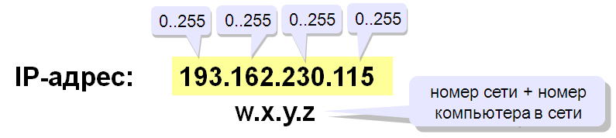
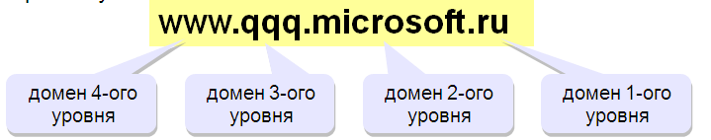
Адресация в Интернет
Домен – это группа компьютеров, объединенных по некоторому признаку.
URL (Uniform Resource Locator) – универсальный адрес документа в Интернете.

Slide 15
Всемирная паутина и электронная почта
World Wide Web – это самая популярная служба современного Интернета. Всемирная паутина использует технологию гипертекста, в которой документы связаны между собой с помощью гиперссылок.
Гиперссылка – это специальным образом оформленное указание на иное место в данном тексте, на данной Веб-странице, сайте или на другой ресурс сети.
Web-страницы – это документы, содержащие гиперссылки.
Web-серверы – серверы Интернета, хранящие Web-страницы.
Web-сайт – группа тематически объединённых Web-страниц.
Адрес Web-страницы включает в себя способ доступа к документу и имя сервера Интернета, на котором находится документ.
HTTP – протокол передачи гипертекста.
Браузеры – специальные программы для просмотра Web-страниц.

Slide 16
Электронное общение
Нетикет (net + etiquette) – правила хорошего тона при общении в Интернете.
Электронная почта:
тема сообщения, приветствие, подпись
не набирать предложения заглавными буквами
не посылать большие файлы без договоренности
не пересылать исполняемые файлы (*.exe)
не использовать нецензурных и жаргонных выражений

Slide 17
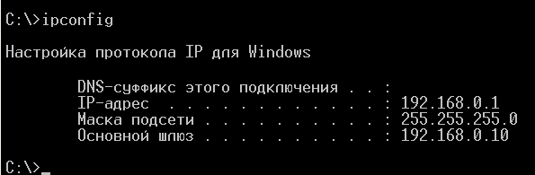
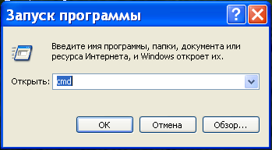
Домашнее задание
Определение настроек протокола IP вашего компьютера
Запустить командную строку с помощью: Пуск → Выполнить. В ОС Windows7: нажать + R
Наберите cmd и нажмите Ок.
Напечатайте ipconfig . Нажмите клавишу <Enter> .
Запишите в тетрадь свой IP-адрес и маску подсети.

Slide 18
Возможности сетевого ПО для организации деятельности в глобальных и локальных компьютерных сетях: электронная почта, чат, видеоконференция, Интернет-телефония.

Slide 19
Средства обмена информацией в INTERNET:
Электронная почта
Списки рассылки
Группы новостей (телеконференции)
IRC (Internet Relay Chat, беседа через Internet) или Chat
Средства общения в реальном режиме времени (передача текста, звука, изображения) и совместная работа с приложениями
Internet-пейджинг
Internet-телефония
Аудио- и видеоконференции

Slide 20
Электронная почта
- средство обмена электронными письмами между людьми, имеющими доступ к компьютерной сети.
Основные области применения:
Ведение личной переписки
Работа с информационными ресурсами Internet:
Списки рассылки
Группы новостей
Системы пересылки файлов по электронной почте

Slide 21
Технология «клиент/сервер»
Почтовый сервер - программа, пересылающая сообщения из почтовых ящиков на другие серверы или на компьютер пользователя по запросу его почтового клиента.
Почтовый клиент (мейлер) - программа, помогающая составлять и посылать электронные сообщения, получать и отображать письма на компьютере пользователя.
Адрес электронной почты:
имя_пользователя@имя_компьютера
Пример адреса: ivanov@nihe.niks.by

Slide 22
Уязвимые места электронной почты:
Флэйм (flame) - грубость в сети
Спам (spam) - массовая рассылка сообщений рекламного характера
Бомбы электронной почты
Рассылка вирусов в файловых вложениях
Список рассылки - специальный e-mail адрес, почтовый ящик которого обрабатывает специальная программа - сервер(диспетчер) рассылки.
Сервер рассылки - тематический сервер, собирающий информацию по определенным темам и переправляющие ее подписчикам в виде электронных писем.
Контролируемые списки
Неконтролируемые списки

Slide 23
Группа новостей (телеконференция)
- сетевой форум, организованный для ведения дискуссии и обмена новостями по определенной тематике.
Usenet - глобальная распределенная система для дискуссий, включающая множество групп новостей, хранящихся на серверах по всему миру.
Виды групп новостей:
Немодерируемые (неуправляемые) группы новостей – любой человек может отправить туда сообщение или ответить на сообщение в этой группе
Модерируемые (управляемые) группы новостей – все сообщения и ответы контролируются модератором (управляющим) данной группы, который имеет право осуществлять отбор статей
IRC (Internet Relay Chat, беседа через Internet) - беседа в реальном времени посредством ввода текста с клавиатуры.
Канал - организация дискуссии на определенную тему через выбранную систему IRC.

Slide 24
Общение и совместная работа в Internet

Slide 25
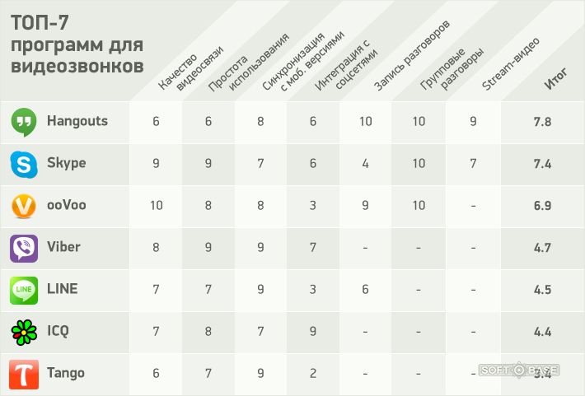

Slide 26
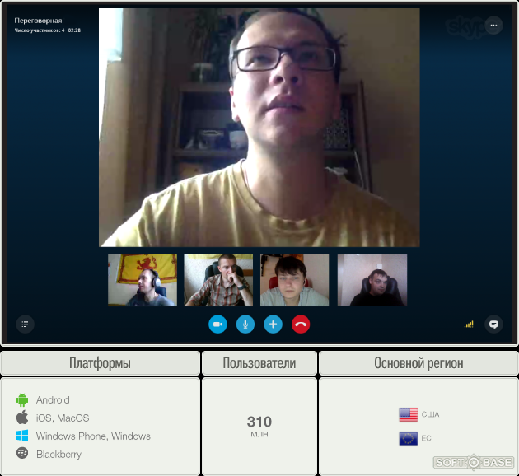

Slide 27
Skype
Сегодня Skype является самой популярной программой для видеозвонков через Интернет. Но бесплатно позвонить можно только на компьютер или мобильное устройство, где также установлен Skype. Звонки на стационарные и мобильные номера – платные. Групповые видеоконференции с недавних пор стали бесплатными. Правда, разработчики наложили небольшие ограничения - бесплатной видеосвязью можно пользоваться не более, чем десять часов в день и не более, чем 100 часов в месяц.

Slide 28
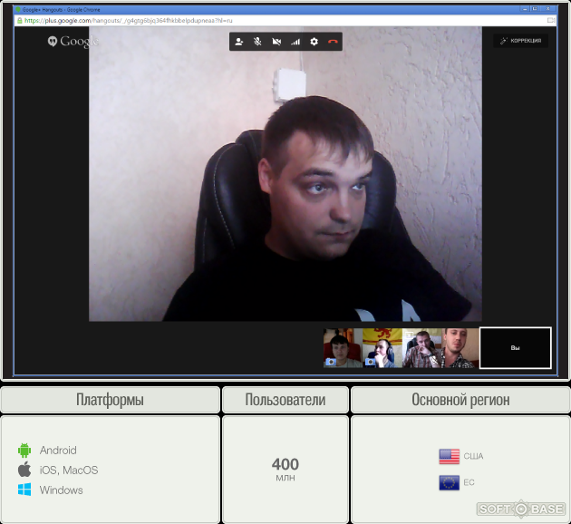

Slide 29
Hangouts
Google Hangouts пришла на смену Google Talk. Пользователи Windows могут воспользоваться web-версией версией приложения, доступной в виде расширения для распространенных браузеров, или просто войти в свой GMail-аккаунт в браузере Google Chrome.

Slide 30
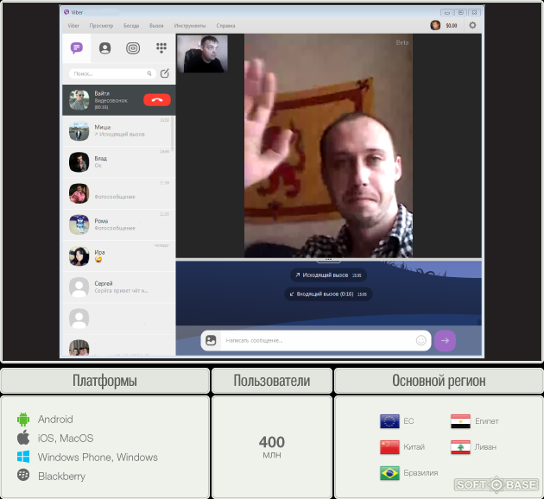

Slide 31
Viber
Программа стала невероятно популярной за последние несколько лет. Скачать Вибер на компьютер успели миллионы поклонников комфортного онлайн-общения, хотя большую часть из 450-миллионой аудитории приложения составляют пользователи мобильных устройств. Десктопную версию зачастую устанавливают для видеозвонков знакомым и друзьям, которые оказались с планшетом или смартфоном где-нибудь на природе или за границей.

Slide 32
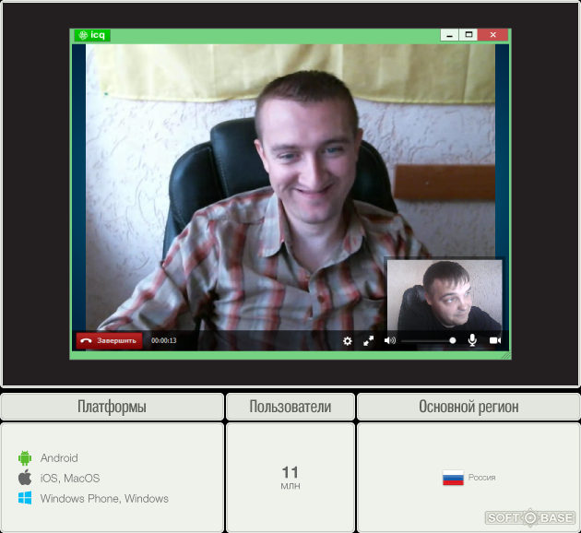

Slide 33
ICQ
В последней версии Аськи разработчики внесли ряд улучшений по качеству голосовых и видеозвонков. Новый движок, на котором работает популярный мессенджер, позволит общаться в полноэкранном режиме, при этом во время видеозвонков будет обеспечено разрешение VGA 640х480. А вот групповые видеоконференции в ICQ недоступны.

Slide 34
Internet-пейджинг
- система, позволяющая зарегистрироваться в своей системе серверов и получить уникальный пейджинговый номер.
С помощью данной системы вы можете найти и вызвать человека, имеющего пейджинговый номер и подключенного в данный момент к Internet.
Самый популярный Internet-пейджер ICQ. Игра слов I Seek You (я ищу вас) www.icq.com или www.mirabilis.com. Регистрация в системе серверов ICQ и получение UIN (Universal Internet Number, универсальный номер Internet).
При каждом подключении к Internet программа ICQ определяет текущий IP-адрес вашего компьютера и отправляет его на центральный сервер.

Slide 35
Телефония
Internet-телефония - система, позволяющая вести разговор в реальном времени, одним из звеньев которой является сеть Интернет.
IP-телефония - услуга телефонной связи, в которой для передачи звукового сигнала используются сети, использующие протокол IP.
Примеры программ, реализующих INTERNET-телефонию:
MS NetMeeting
Специальная программа для ввода, пересылки и воспроизведения звуковой информации Speak Freely
Программа Internet Phone
INTERNET-телефония, основные возможности:
Передача звука для одного абонента
Кодирование (шифрование) сигнала для обеспечения конфиденциальности переговоров
Передачи звука для группы абонентов и проведение аудиоконференции
Работа в режиме автоответчика
Выход на телефонную сеть через специальные телефонные шлюзы

Slide 36
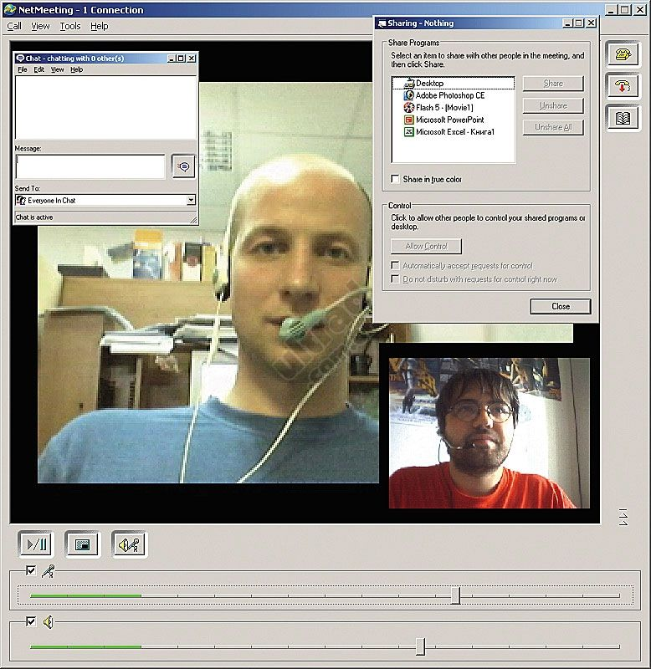
NetMeeting — программа для видеоконференцсвязи, позволяет организовывать аудио- и видеоконтакты (при наличии видеокамеры) между двумя и более участниками конференции.

Slide 37
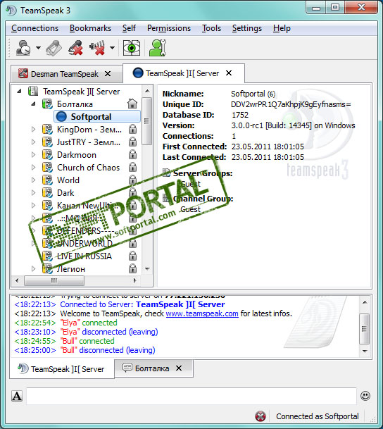
TeamSpeak - программа предназначена для голосового общения между пользователями через локальную сеть или Интернет посредством технологии VoIP. Состоит из клиентской и серверной части, которая способна обработать тысячи одновременных подключений. Вы можете создать свой канал, защищенный паролем, и общаться с друзьями.

